Slide 1



INFORME DE ANÁLISIS DE ACCIDENTE
RELATÓRIO DE ANÁLISES DE ACIDENTES
GRUPO 1
MES/AÑO

Slide 2
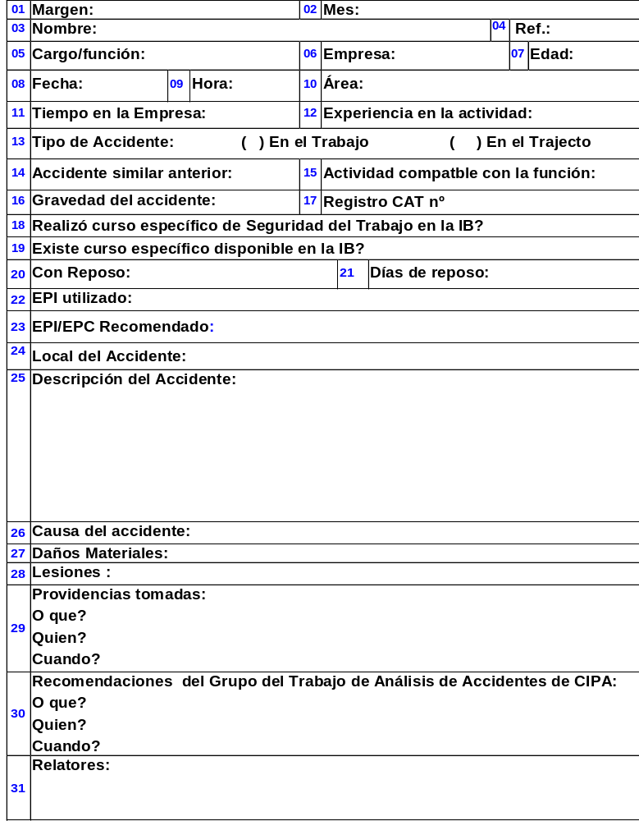
01 Margen:Escribir, Izquierda o Derecha, conforme el empleado sea contratado en el Brasil o en el Paraguay
02 Mes: Escribir el mes en que ocurrió el accidente
03 Nombre: Escribir el nombre completo del accidentado, conforme al organolista disponble en la Intranet.
04 Ref.: Número de referencia que consta en la plaqueta
05Cargo/Función: Cargo función según catastro del RHG (Recursos Humanos Gerencial).
06 Empresa: Empresa a la que pertenece el empleado (Itaipú o el nombre de la Contratista)
07 Edad: edad completa en la fecha del accidente
08 Fecha: Fecha en que ocurrió el accidente
09 Hora: Hora en que ocurrió el accidente. Para los accidentes dentro de la CHI (Central Hidroeléctrica de Itaipú) considerar siempre el horario CHI.
10 Área: Sigla del órgano donde presta servicio el empleado.
11 Tiempo en la Empresa: Diferencia en años, entre a fecha actual y la fecha de contratación, conforme datos proveídos po la RHG
12 .Experiencia en la actividad: Experiencia en la atividad específica que ejecutaba en el momento del accidente. La respuesta debe ser SI o NO, conforme información del gerente.
13 .Tipo de Accidente: Indicar si el accidente fue en el trayecto o en el local de trabajo.
14 . Accidente similar anterior: Si el empleado ya tuvo otro accidente con las características similares. La respuesta debe ser SI o NO, conforme a los registros de la División de Ingeniería de Seguriad del Trabajo.
15 . Actividad compatible con la función: La respuesta debe ser SI o NO, conforme a la actividade ejecutada en el momento del accidente conste o no en la descripción de actividades de las Macro-funciones.
26.Causa del Accidente: Escribir la causa principal del accidente..
27. Daños Materiales: Describir los daños materiales, si existiere.
28 Lesiones: Describir las lesiones sufridas por el accidentado
17 Registro CAT No.: Escribir el número de.CAT (Comunicación de Accidente de Trabajo) elaborado por la División de Ingeniería de Seguridad del Trabajo.
18 Realizó curso específico de Seguriad en el Trabajo en la IB?: Escribir si realizó curso de Seguridad en el Trabajo relacionado con la actividad que ejecutaba en el momento del accidente. Respuesta si, no o no aplicable.
19 Existe curso específico disponible en la IB? Si el área de adiestramiento dispone o no curso específico. Respuesta si, no o no aplicable.
20 Con reposo: Escribir SI o NO
21 Dias de reposo: Escriba la cantidad de dias de reposo, caso que la respuesta al item 20 sea SI
29 Providencias tomadas: Describir las providencias tomadas: o que fue hecho, por quien y cuando.
30 Recomendaciones del Grupo de Trabajo de Análisis de Accidentes de CIPA: lo que debe ser hecho, por quien y cuando.
31 Relatores: Escribir el nombre completo de los relatores (miembros de la CIPA que participaron de la reunión del análisis), conforme el organolista.
22 EPI/EPC Utilizado: Escribir los EPIs utilizados en el momento del accidente.
23 EPI/EPC Recomendado: Escribir los EPIs recomendados por la Seguridad del Trabajo para la atividad en cuestión. Caso exista APR (Analisis Preliminar de Riesgo) e IS (Instrucción de Seguridad), los EPIs recomendados son aquellos que constan en estos documentos.
24 Local del Accidente: Escribir el local exacto del accidente.
25 Descripción del Accidente: Describir el accidente

Slide 3
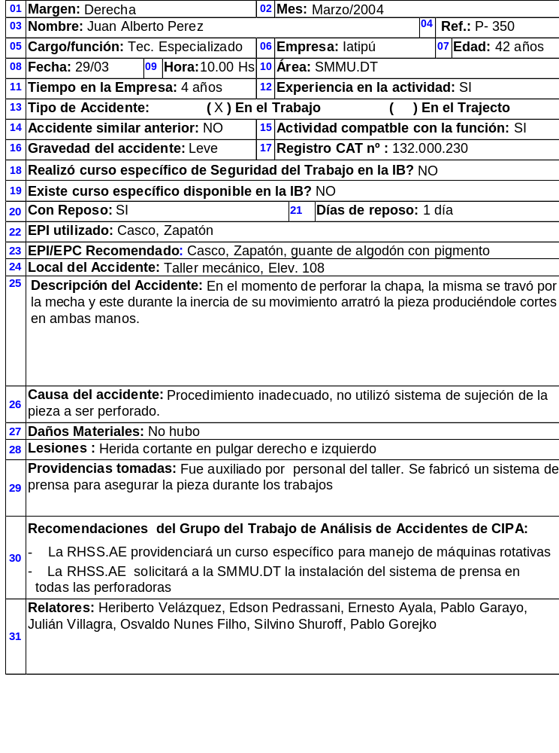

Slide 4

FOTO
FABRICACIÓN SISTEMA DE PRENSA

